Slide 1
第2章 远期与期货概述

Slide 2
目 录
远期与远期市场
期货与期货市场
远期与期货的比较

Slide 3
1. 远期与远期市场

Slide 4
金融远期合约定义
双方约定在未来的某一确定时间, 按确定的价格买卖一定数量的某种金融资产的合约。

Slide 5
远期合约术语
多头（ Long positions ）/ 空头（ Short positions ）
标的资产（ the Underlying ）
交割价格（ the Delivery Price ）
到期日（ the Maturity Date ）
回报（ Payoff ）/ 利润（ Profit ）

Slide 6
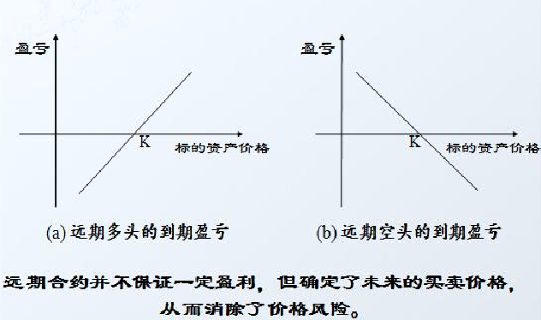
远期合约的盈亏(profit)

Slide 7
金融远期合约种类
远期利率协议
远期外汇协议
远期股票合约

Slide 8
远期利率协议(FRAs )
远期利率协议
买卖双方同意从未来某一商定的时刻开始，在某一特定时期内按协议利率借贷一笔数额确定、以特定货币表示的名义本金的协议。
远期利率： 1 × 4 ， 3 × 6

Slide 9
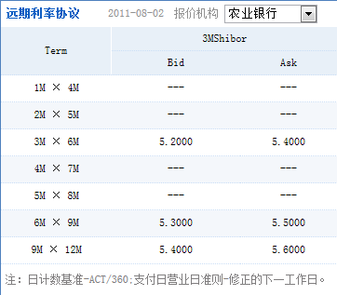

Slide 10
远期外汇
基本分类
（标准）远期外汇协议（Forward Exchange Agreements, FXAs ）
远期汇率协议（Exchange Rate Agreements, ERAs）
DF / NDF

Slide 11
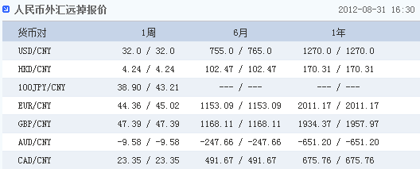

Slide 12
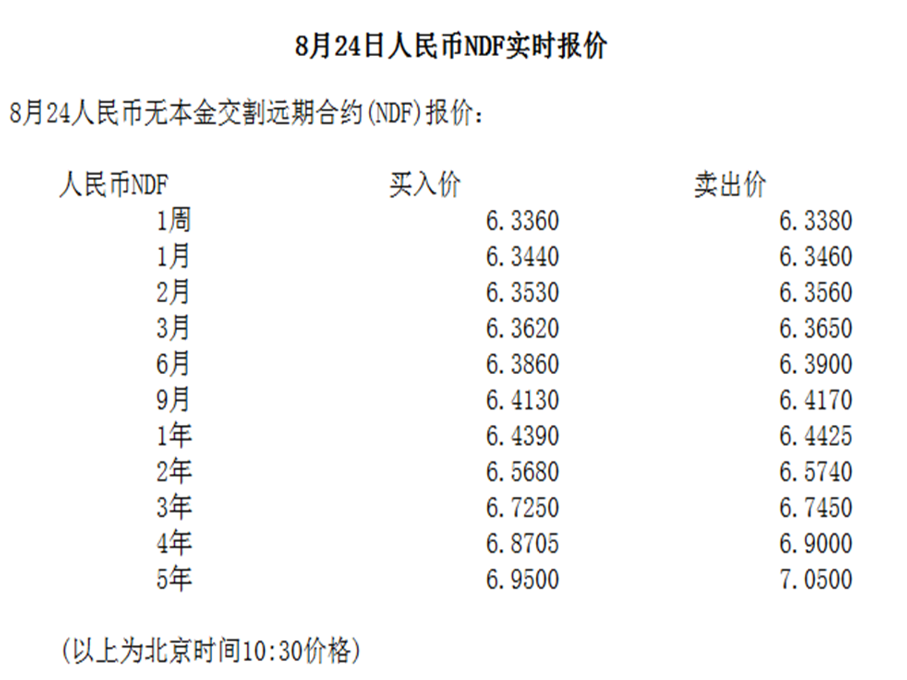

Slide 13
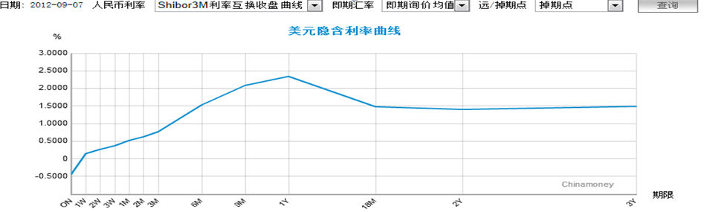
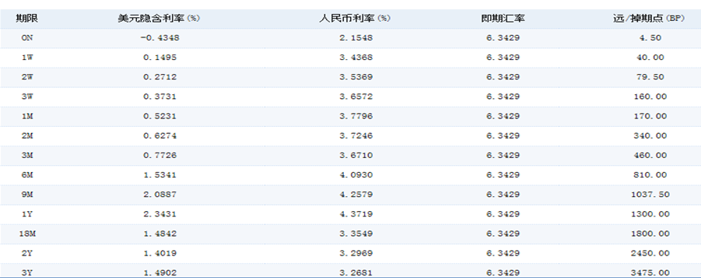
DF
NDF
6.3599
6.3494
6.3759
6.3577
6.3889
6.3657
6.4239
6.3894
6.44665
6.4131
6.4729
6.4360

Slide 14
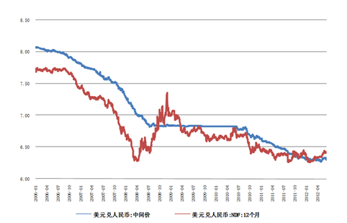
人民币即期汇率与NDF

Slide 15
远期股票合约
远期股票合约
在将来某一特定日期按特定价格交付一定数量单只股票或一揽子股票的协议。
P28 案例2.2

Slide 16
远期交易机制
特征
分散交易
非标准化
优点：灵活
缺点
信息劣势，市场效率较低
流动性较差
违约风险相对较高

Slide 17
2. 期货与期货市场

Slide 18
金融期货
在交易所交易的、协议双方约定在将来某个日期按事先确定的条件（包括交割价格、交割地点和交割方式等）买入或卖出一定标准数量的特定金融工具的标准化协议。

Slide 19
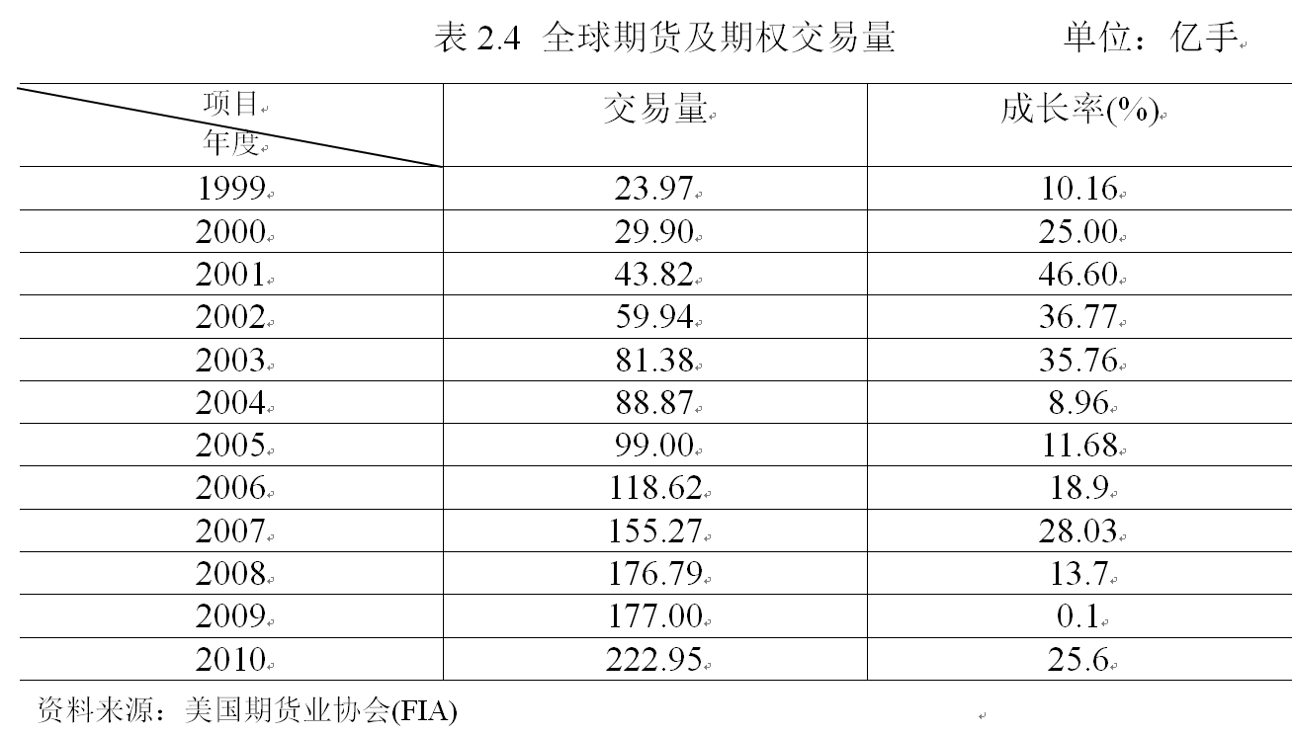

Slide 20
金融期货种类
股票指数期货
利率期货
外汇期货

Slide 21
金融期货交易机制
金融期货交易机制的特点
交易所内集中交易、匹配成交：信息优势，流动性好
标准化合约：流动性好
特殊的交易和交割制度：控制信用风险
每日盯市结算（ Marking to Market and Daily Settlement ）
保证金（ Margin ）制度

Slide 22
标准化合约
标准化合约
合约规模/交易单位
到期时间
最小价格波动值
每日价格波动限制与交易中止规则（熔断）
交割条款
现金交割和实物交割
交割日期和交割地点等
头寸限制

Slide 23
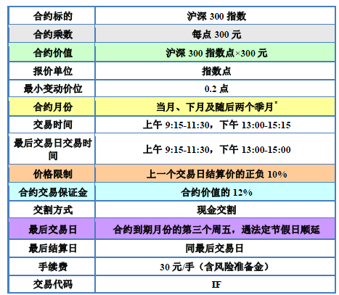
案例：沪深300 股指期货合约

Slide 24
保证金制度
严格无负债的交易机制
初始保证金（ Initial Margin ）
每日盯市结算（每日结算价格， Settlement Prices ）
维持保证金（ Maintenance Margin ）
保证金追加通知（ Margin Call ）

Slide 25
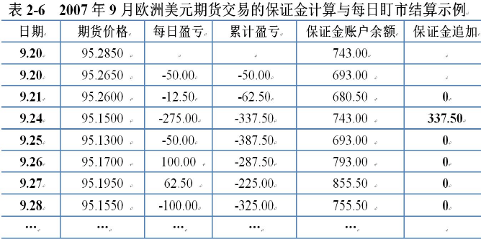
案例：保证金计算

Slide 26
开立与结清期货头寸
开立期货头寸
买入建仓
卖出建仓
结清期货头寸
到期交割或现金结算
平仓（ Offset ）

Slide 27
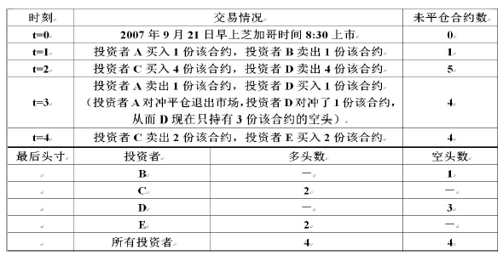
未平仓合约数的变化
案例2.7：未平仓合约数（open interest）的变化
2007 年9 月21 日， 2009 年9 月到期的S&P500 指数期货合约SPU9 在CME 上市。

Slide 28
思考题
一天内的期货交易量（ Volume of Trading ）是否可能大于该日收盘时的未平仓合约数？

Slide 29
期货报价与行情解读
2012年4月27日沪深300股指期货交易行情
合约 代码 | 今开盘 | 最高价 | 最低价 | 成交量（手） | 成交金额（万元） | 持仓量（手） | 今收盘 | 今结算
IF1205 | 2642.2 | 2647.0 | 2632.0 | 248923 | 19711549.14 | 43855.0 | 2638.6 | 2640.0
IF1206 | 2655.8 | 2657.0 | 2643.4 | 8009 | 636834.042 | 3929.0 | 2648.4 | 2650.4
IF1209 | 2674.0 | 2682.8 | 2670.4 | 936 | 75129.558 | 3921 | 2675.0 | 2676.6
IF1212 | 2710.2 | 2714.0 | 2701.8 | 481 | 39078.18 | 616 | 2706.0 | 2708.6

Slide 30
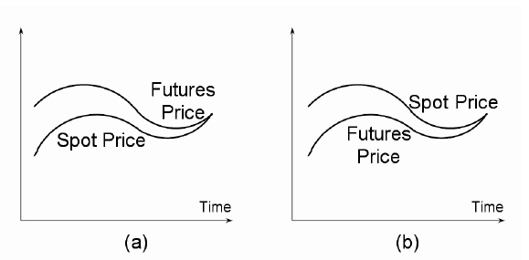
期货价格收敛于现货价格

Slide 31
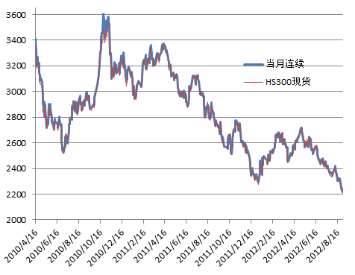
沪深股指期货与现货价格收敛

Slide 32
3. 远期与期货比较

Slide 33
远期与期货的比较
交易场所不同
标准化程度不同
违约风险不同
合约双方关系不同
价格确定方式不同
结算方式不同
结清方式不同

Slide 34

请提问
Any Questions？
Notes:
34

